Slide 1
UGRP Resource Optimization: Deep Learning Cooperation in Wireless Communication
발표: 이호준
2021-07-23

Slide 2
목차
방학 기간 서치 논문 리스트
An Edge Server Placement Algorithm in Edge Computing Environment에 소개된 Method 정리
Distributed Active Learning Strategies on Edge Computing 에 소개된 System Model 정리
추후 계획

Slide 3
방학 기간 서치 논문 리스트
*Edge Computing Perspectives: Architectures, Technologies, and Open security Issues
https://ieeexplore.ieee.org/document/8812214
**주요 내용: Edge Computing 관련 넓고 기초적인 설명
**도움이 될 부분: Edge Computing 관련 기본적인 정보와 관련 supporting technology
*Decentralized Resource Auctioning for Latency-Sensitive Edge Computing
https://ieeexplore.ieee.org/document/8812207
**주요 내용: 요구 조건을 만족하는 배포 매핑, 각 기기의 상황에 따른 자유로운 참여 알고리즘
**도움이 될 부분: Decentralized된 환경, Latency의 최소화를 위한 mapping

Slide 4
방학 기간 서치 논문 리스트
*Distributed Active Learning Strategies on Edge Computing
http://ieeexplore.ieee.org/document/8854053
**주요 내용: 데이터 처리를 edge device와 fog node 간 지능적으로 분할하는 방법 제시
**도움이 될 부분: 데이터를 지능적으로 분할하는 알고리즘
*An Edge Computing Architecture in the Internet of Things
http://ieeexplore.ieee.org/document/8421152
**주요 내용: 요구 조건을 만족하기 위한 edge computing 아키텍처
** 도움이 될 부분: Edge computing의 전체적인 구조와 구현 관련 정보

Slide 5
방학 기간 서치 논문 리스트
*An Edge Server Placement Algorithm in Edge Computing Environment
http://ieeexplore.ieee.org/document/9315526
**주요 내용: Edge computing 환경에서 edge server의 배치 문제와 해결을 위한 알고리즘
**도움이 될 부분: 효율적인 분할에 관한 수학적 방법
*Convergence of Edge Computing and Deep Learning: A Comprehensive Survey
http://ieeexplore.ieee.org/document/89761830
**주요 내용: Edge computing을 통한 Deep learning 서비스 구축
**도움이 될 부분: Edge computing과 deep learning을 융합하는 과정

Slide 6
효율적인 배치에 대한 수학적 Method
참고 논문: An Edge Server Placement Algorithm in Edge Computing Environment
System Model
Immune Algorithm: Immune Algorithm으로 server placement가 정해지는 과정
Generate Initial Group: Antibody Group의 생성 원리와 친화도 측정 원리
Immune Operation : Antibody의 Selection, Crossover, Mutation의 작동 원리

Slide 7
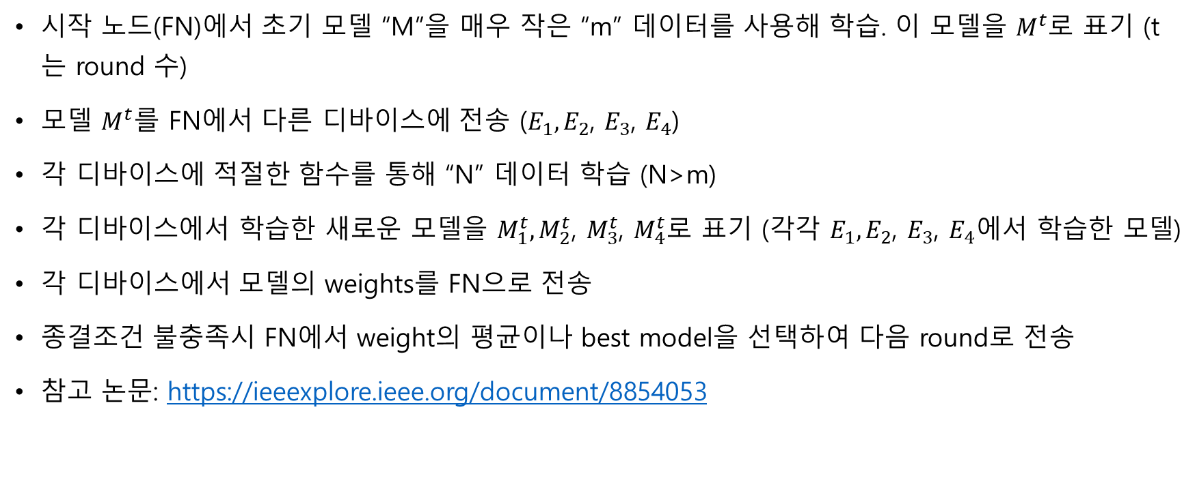
Centralized System Model
시작 노드(FN)에서 초기 모델 “M”을 매우 작은 “m” 데이터를 사용해 학습. 이 모델을 $M^{t}$로 표기 (t는 round 수)
모델 $M^{t}를$ FN에서 다른 디바이스에 전송 ($E_{1},E_{2}$, $E_{3}$, $E_{4}$)
각 디바이스에 적절한 함수를 통해 “N” 데이터 학습 (N>m)
각 디바이스에서 학습한 새로운 모델을 $M_{1}^{t},M_{2}^{t}$, $M_{3}^{t}$, $M_{4}^{t}$로 표기 (각각 $E_{1},E_{2}$, $E_{3}$, $E_{4}$에서 학습한 모델)
각 디바이스에서 모델의 weights를 FN으로 전송
종결조건 불충족시 FN에서 weight의 평균이나 best model을 선택하여 다음 round로 전송
참고 논문: https://ieeexplore.ieee.org/document/8854053

Slide 8















Centralized System Model
FN
$$M_{4}^{t}$$
Weights
$$M^{t}$$
$$M_{3}^{t}$$
$$M^{t}$$
Weights
$$M^{t}$$
$$M_{2}^{t}$$
$$M^{t}$$
Weights
$$M_{1}^{t}$$
$$E_{1}$$
Weights
$$E_{2}$$
$$E_{3}$$
$$E_{4}$$
Data
Generator
Data
Generator
Data
Generator
Data
Generator
Learner
Learner
Learner
Learner
Active learning
Active learning
Active learning
Active learning

Slide 9
추후 계획
주차 | 일정
7/25 ~ 7/31 | 전체적인 시스템 모델 개발
8/1 ~ 8/14 | 무선 통신 환경 모델 개발
8/15 ~ 8/28 | 수학적 모델 개발
8/29 ~ 9/4 | 기본 상태에서의 솔루션 구하기
9/5 ~ 9/18 | 여러 parameter에 대한 수학적 모델로 발전

